Slide 1
CHƯƠNG II. BẤT PHƯƠNG TRÌNH VÀ HỆ BẤT PHƯƠNG TRÌNH BẬC NHẤT HAI ẨN
ÔN TẬP CHƯƠNG
BÀI TẬP CUỐI CHƯƠNG II
1 tiết: T15
GV Trương Tử Trang – THPT Vĩnh Thạnh 1
Notes:
Bìa. Đáp án, lời giải hiện theo click. Nút GeoGebra mở trang online (cần Internet).
Lớp 10A7 có HS khiếm thính: mọi yêu cầu, luật chơi, đáp án đều có chữ trên slide; video có phụ đề. Lớp 10A4 có HS khuyết tật (bệnh máu): hạn chế di chuyển, trả lời tại chỗ bằng bảng con.

Slide 2
MỤC TIÊU BÀI HỌC
TỔNG KẾT
Yêu cầu cần đạt (SGK tr.31)
Hệ thống kiến thức Chương II: bất phương trình, hệ bất phương trình bậc nhất hai ẩn, miền nghiệm; GTLN, GTNN của $F=ax+by$ trên miền đa giác.
Giải các bài tập tổng hợp (Bài 2.7 – 2.16).
Năng lực toán học: tư duy và lập luận; mô hình hoá (đầu tư trái phiếu, quảng cáo); sử dụng công cụ (GeoGebra); giải quyết vấn đề.
Phẩm chất: chăm chỉ, trung thực, trách nhiệm; chi tiêu, đầu tư có cân nhắc.
Bài tập cuối chương II – Toán 10 2
Notes:
1'. Yêu cầu cần đạt lấy từ khung 'Kiến thức, kĩ năng' SGK tr.31.

Slide 3
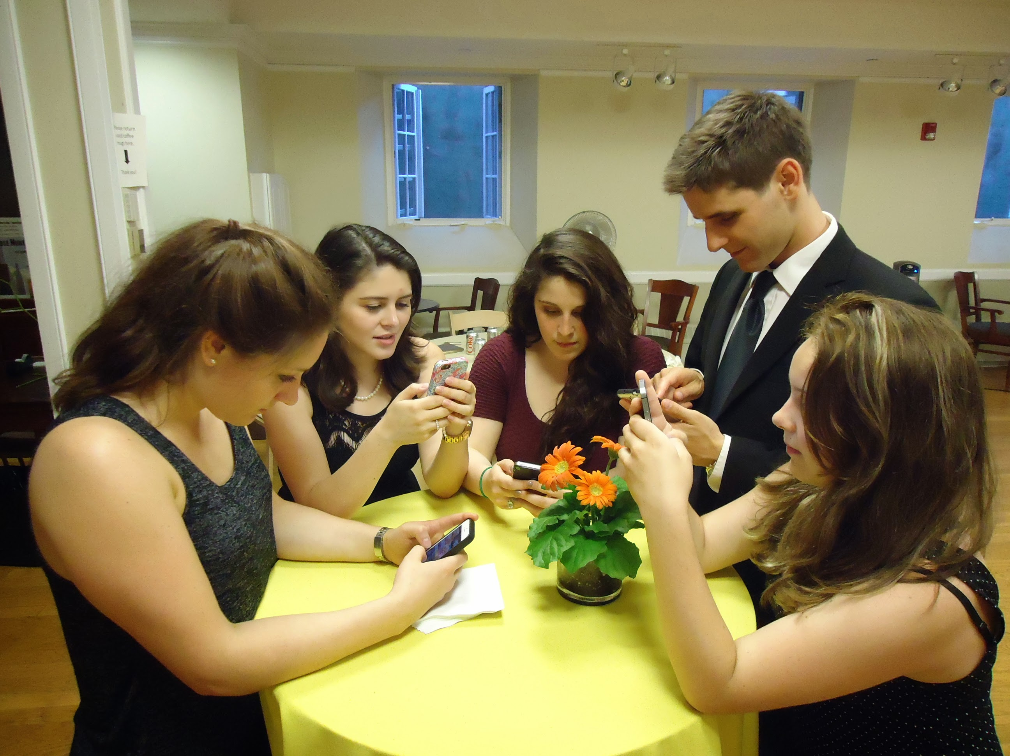

KHỞI ĐỘNG – QUẢNG CÁO THẾ NÀO CHO HIỆU QUẢ?
KHỞI ĐỘNG
Một công ty có tối đa 160 triệu đồng cho quảng cáo trong một tháng. Quảng cáo trên truyền hình hiệu quả gấp 8 lần trên đài phát thanh nhưng giá đắt gấp 5 lần (400 nghìn đồng/giây so với 80 nghìn đồng/giây). Có nên dồn hết tiền cho truyền hình không?
(Dựa trên Bài 2.16 – SGK Toán 10 tập một, tr.32)
▶ VIDEO MỞ ĐẦU
Bài tập cuối chương II – Toán 10 3
Notes:
Chiếu video mở đầu (ảnh thật, lồng tiếng, phụ đề – không nói đáp án), HS quét QR xem lại. 3'. HS nêu ý kiến, GV ghi góc bảng, chưa kết luận – giải ở Bài 2.16.

Slide 4
HỆ THỐNG KIẾN THỨC CHƯƠNG II
TỔNG KẾT
Bất phương trình bậc nhất hai ẩn: $ax+by≤c$ ($≥$, $<$, $>$), $a$, $b$ không đồng thời bằng 0; luôn có vô số nghiệm.
Miền nghiệm: vẽ bờ $d$: $ax+by=c$ (dấu $<$, $>$: nét đứt) → chọn điểm thử $M_{0}∉d$ → so sánh → gạch bỏ phần không là nghiệm.
Hệ bất phương trình: miền nghiệm là giao các miền nghiệm (miền không bị gạch).
Bài toán tối ưu: GTLN, GTNN của $F=ax+by$ trên miền đa giác đạt tại một trong các đỉnh: (1) xác định miền nghiệm; (2) tính $F$ tại các đỉnh; (3) so sánh, kết luận.
Bài tập cuối chương II – Toán 10 4
Notes:
6'. Các nhóm điền sơ đồ tư duy khuyết (Phiếu số 1) trước, GV hiện từng khung.

Slide 5
A – TRẮC NGHIỆM (SGK TR.31 – 32)
TRÒ CHƠI
🔔 Rung chuông vàng – 5 câu trắc nghiệm SGK 2.7 – 2.11. Mỗi câu 30 giây; giơ thẻ A, B, C, D. Sai: rời sàn thi. Câu nào chọn, giải thích bằng cách thay toạ độ điểm.
Bài tập cuối chương II – Toán 10 5
Notes:
Rung chuông vàng 2.7 – 2.11. Đáp án: A C D A D (KHBD).

Slide 6
RUNG CHUÔNG VÀNG – BÀI 2.7
TRÒ CHƠI
Bất phương trình nào sau đây là bất phương trình bậc nhất hai ẩn?
A. $x+y>3$
A. $x+y>3$ ✔
B. $x^{2}+y^{2}≤4$
B. $x^{2}+y^{2}≤4$ ✘
C. $(x−y)(3x+y)≥1$
C. $(x−y)(3x+y)≥1$ ✘
D. $y^{3}−2≤0$
D. $y^{3}−2≤0$ ✘
Đáp án A. B, C, D chứa $x^{2}$, $y^{2}$, $xy$, $y^{3}$.
Bài tập cuối chương II – Toán 10 6
Notes:
30 giây. HS giơ thẻ A/B/C/D. Click 1: đáp án A (xanh), phương án sai (đỏ). B, C, D chứa x², y², xy, y³.

Slide 7
RUNG CHUÔNG VÀNG – BÀI 2.8
TRÒ CHƠI
Cho bất phương trình $2x+y>3$. Khẳng định nào sau đây là đúng?
A. Bất phương trình đã cho có nghiệm duy nhất.
A. Bất phương trình đã cho có nghiệm duy nhất. ✘
B. Bất phương trình đã cho vô nghiệm.
B. Bất phương trình đã cho vô nghiệm. ✘
C. Bất phương trình đã cho có vô số nghiệm.
C. Bất phương trình đã cho có vô số nghiệm. ✔
D. Bất phương trình đã cho có tập nghiệm là $[3; +∞)$.
D. Bất phương trình đã cho có tập nghiệm là $[3; +∞)$. ✘
Đáp án C. Miền nghiệm là một nửa mặt phẳng; D sai vì nghiệm là cặp số $\left(x; y\right)$.
Bài tập cuối chương II – Toán 10 7
Notes:
30 giây. HS giơ thẻ A/B/C/D. Click 1: đáp án C (xanh), phương án sai (đỏ). Miền nghiệm là một nửa mặt phẳng; D sai vì nghiệm là cặp số (x; y).

Slide 8
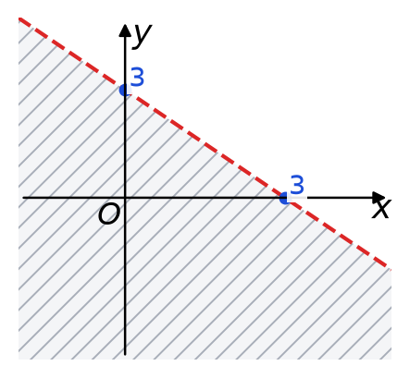
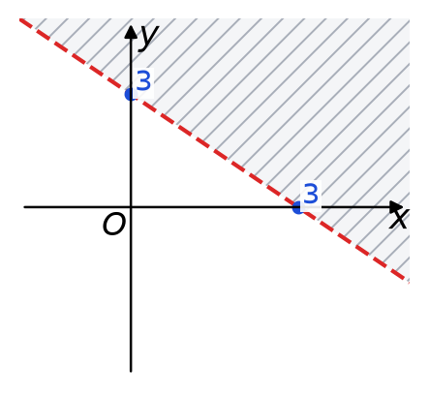
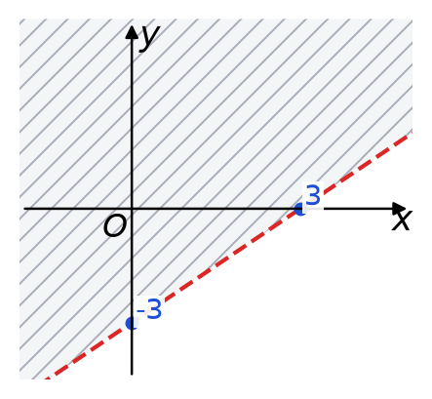
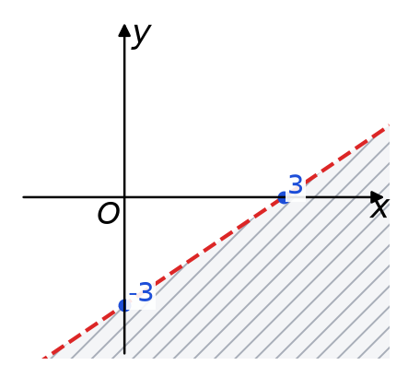
RUNG CHUÔNG VÀNG – BÀI 2.9
TRÒ CHƠI
Hình nào sau đây biểu diễn miền nghiệm của bất phương trình $x−y<3$? (miền không bị gạch)
A
B
C
D
Đáp án D. Bờ $x−y=3$ nét đứt; $O$: $0<3$ đúng – miền nghiệm là nửa mặt phẳng chứa $O$.
Bài tập cuối chương II – Toán 10 8
Notes:
30 giây. Click 1: đáp án. Bờ x – y = 3 nét đứt; thay O: 0 < 3 đúng – miền nghiệm chứa O.

Slide 9
RUNG CHUÔNG VÀNG – BÀI 2.10
TRÒ CHƠI
Hệ bất phương trình nào sau đây là hệ bất phương trình bậc nhất hai ẩn?
A. $\left\{\begin{aligned}&x−y<0 \\ &2y≥0\end{aligned}\right.$
A. $\left\{\begin{aligned}&x−y<0 \\ &2y≥0\end{aligned}\right.$ ✔
B. $\left\{\begin{aligned}&3x+y^{3}<0 \\ &x+y>3\end{aligned}\right.$
B. $\left\{\begin{aligned}&3x+y^{3}<0 \\ &x+y>3\end{aligned}\right.$ ✘
C. $\left\{\begin{aligned}&x+2y<0 \\ &y^{2}+3<0\end{aligned}\right.$
C. $\left\{\begin{aligned}&x+2y<0 \\ &y^{2}+3<0\end{aligned}\right.$ ✘
D. $\left\{\begin{aligned}&−x^{3}+y<4 \\ &x+2y<1\end{aligned}\right.$
D. $\left\{\begin{aligned}&−x^{3}+y<4 \\ &x+2y<1\end{aligned}\right.$ ✘
Đáp án A. B, D chứa $y^{3}$, $x^{3}$; C chứa $y^{2}$.
Bài tập cuối chương II – Toán 10 9
Notes:
30 giây. HS giơ thẻ A/B/C/D. Click 1: đáp án A (xanh), phương án sai (đỏ). B, D chứa y³, x³; C chứa y².

Slide 10
RUNG CHUÔNG VÀNG – BÀI 2.11
TRÒ CHƠI
Cho hệ $\left\{\begin{aligned}&x−y<−3 \\ &2y≥−4\end{aligned}\right.$. Điểm nào sau đây thuộc miền nghiệm của hệ?
A. $\left(0; 0\right)$
A. $\left(0; 0\right)$ ✘
B. $\left(−2; 1\right)$
B. $\left(−2; 1\right)$ ✘
C. $\left(3; −1\right)$
C. $\left(3; −1\right)$ ✘
D. $\left(−3; 1\right)$
D. $\left(−3; 1\right)$ ✔
Đáp án D. $\left(−3; 1\right)$: $−4<−3$ và $2≥−4$. Các điểm khác không thoả mãn $x−y<−3$.
Bài tập cuối chương II – Toán 10 10
Notes:
30 giây. HS giơ thẻ A/B/C/D. Click 1: đáp án D (xanh), phương án sai (đỏ). (-3; 1): -4<-3 và 2≥ -4. Các điểm khác không thoả mãn x-y<-3.

Slide 11
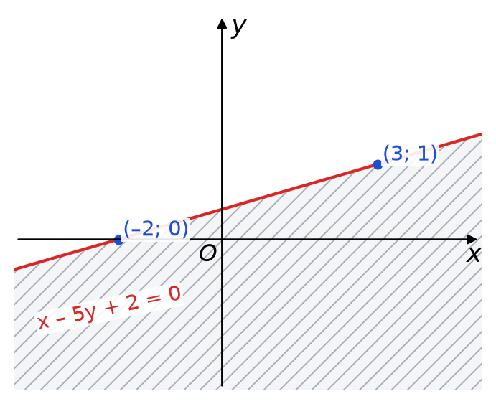
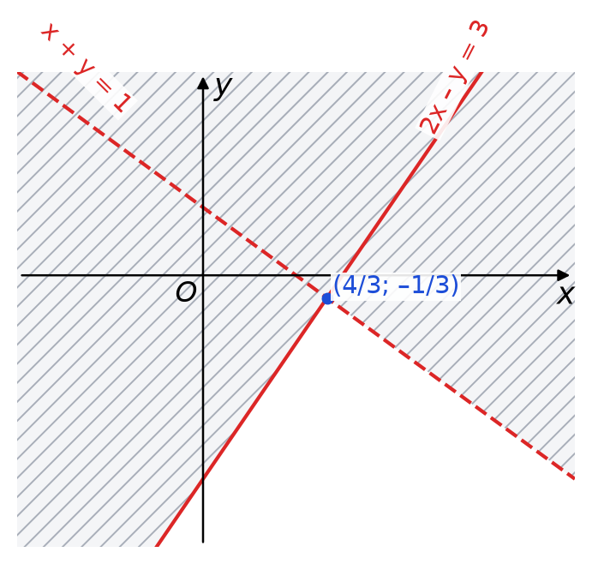
B – TỰ LUẬN: BÀI 2.12 – 2.13 (SGK TR.32)
LUYỆN TẬP
2.12. Biểu diễn miền nghiệm của $\frac{x+y}{2}≥\frac{2x−y+1}{3}$.
2.13. Biểu diễn miền nghiệm của hệ $\left\{\begin{aligned}&x+y<1 \\ &2x−y≥3\end{aligned}\right.$.
$⇔3x+3y≥4x−2y+2⇔x−5y+2≤0$. Bờ $d$ qua $\left(−2; 0\right)$, $\left(3; 1\right)$ (nét liền); $O$: $2≤0$ sai – nửa mặt phẳng không chứa $O$, kể cả $d$.
$x+y=1$ nét đứt, giữ phía chứa $O$; $2x−y=3$ nét liền, giữ phía không chứa $O$. Miền góc đỉnh $\left(\frac{4}{3}; −\frac{1}{3}\right)$, bỏ các điểm trên $x+y=1$.
Bài tập cuối chương II – Toán 10 11
Notes:
7'. Chữa bài: HS trình bày, click hiện đáp án (đối chiếu KHBD, SGV; đã kiểm tra bằng Python). 2.12: quy đồng, chuyển vế đúng dấu.

Slide 12
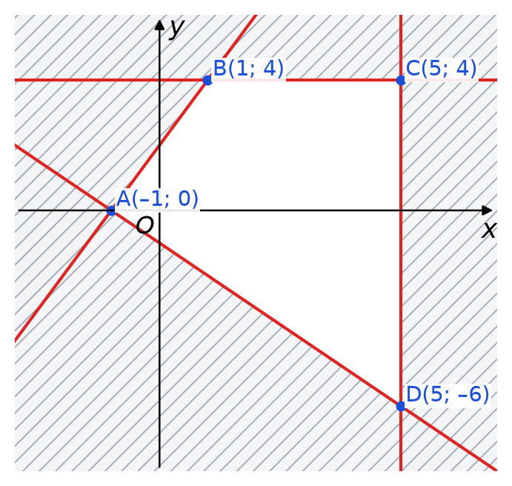
BÀI 2.14 (SGK TR.32)
LUYỆN TẬP
2.14. Biểu diễn miền nghiệm của hệ $\left\{\begin{aligned}&y−2x≤2 \\ &y≤4 \\ &x≤5 \\ &x+y≥−1\end{aligned}\right.$. Tìm GTLN, GTNN của $F(x; y)=−x−y$.
Miền nghiệm: tứ giác $ABCD$, $A(−1; 0)$, $B(1; 4)$, $C(5; 4)$, $D(5; −6)$ (kể cả các cạnh).
$F(A)=1$, $F(B)=−5$, $F(C)=−9$, $F(D)=1$. $maxF=1$ (mọi điểm trên cạnh $AD$); $minF=−9$ khi $x=5$, $y=4$.
Bài tập cuối chương II – Toán 10 12
Notes:
6'. Chữa bài: HS trình bày, click hiện đáp án (đối chiếu KHBD, SGV; đã kiểm tra bằng Python). Max F đạt tại mọi điểm trên cạnh AD.

Slide 13
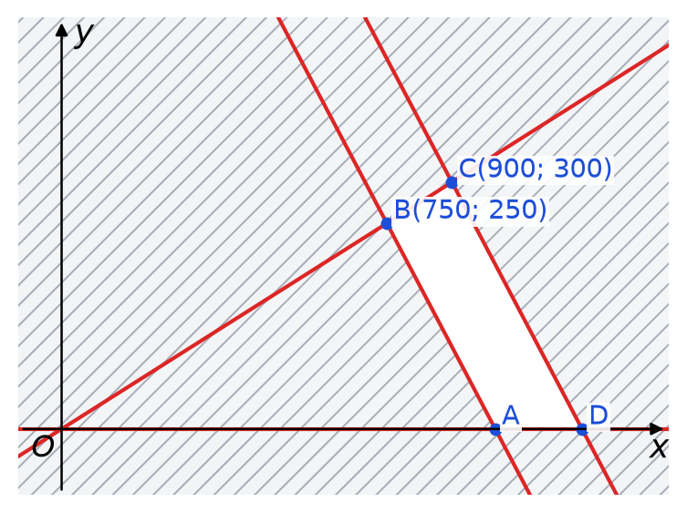
BÀI 2.15 (SGK TR.32)
VẬN DỤNG
2.15. Bác An đầu tư 1,2 tỉ đồng vào trái phiếu chính phủ (7%/năm), ngân hàng (8%/năm), doanh nghiệp rủi ro cao (12%/năm). Tiền trái phiếu chính phủ gấp ít nhất 3 lần trái phiếu ngân hàng; trái phiếu doanh nghiệp không quá 200 triệu đồng. Đầu tư mỗi loại bao nhiêu để lợi nhuận sau một năm lớn nhất?
$x$, $y$ (triệu đồng): chính phủ, ngân hàng; doanh nghiệp $1 200−x−y$. $y≥0$, $x≥3y$, $1 000≤x+y≤1 200$.
Lãi $L=144−0,05x−0,04y$; $G=0,05x+0,04y$ tại $A(1 000; 0)$, $B(750; 250)$, $C(900; 300)$, $D(1 200; 0)$: $50$; $47,5$; $57$; $60$.
$G$ nhỏ nhất tại $B$: 750 triệu chính phủ, 250 triệu ngân hàng, 200 triệu doanh nghiệp; lợi nhuận lớn nhất 96,5 triệu đồng.
Bài tập cuối chương II – Toán 10 13
Notes:
8'. Gợi ý: đưa về hai ẩn nhờ số tiền trái phiếu doanh nghiệp là 1 200 – x – y. Click 1–3.

Slide 14
TRẠM KIỂM CHỨNG AI (PHIẾU SỐ 3)
LUYỆN TẬP
🤖 Câu hỏi: "Điểm $\left(\frac{4}{3}; −\frac{1}{3}\right)$ có thuộc miền nghiệm của hệ $\left\{\begin{aligned}&x+y<1 \\ &2x−y≥3\end{aligned}\right.$ không?" Chatbot AI trả lời: "Có, vì đó là đỉnh của miền nghiệm."
Nhóm em hãy chỉ ra chỗ sai và viết lại cho đúng.
Sai: $\frac{4}{3}+\left(−\frac{1}{3}\right)=1$, không thoả mãn $x+y<1$ (bờ nét đứt). Điểm $\left(\frac{4}{3}; −\frac{1}{3}\right)$ không thuộc miền nghiệm.
Bài tập cuối chương II – Toán 10 14
Notes:
5'. Nhóm chỉ lỗi, viết lại; hỏi chatbot theo câu lệnh mẫu và đối chiếu với Bài 2.14; ghi Nhật ký sử dụng AI. Click 1.

Slide 15
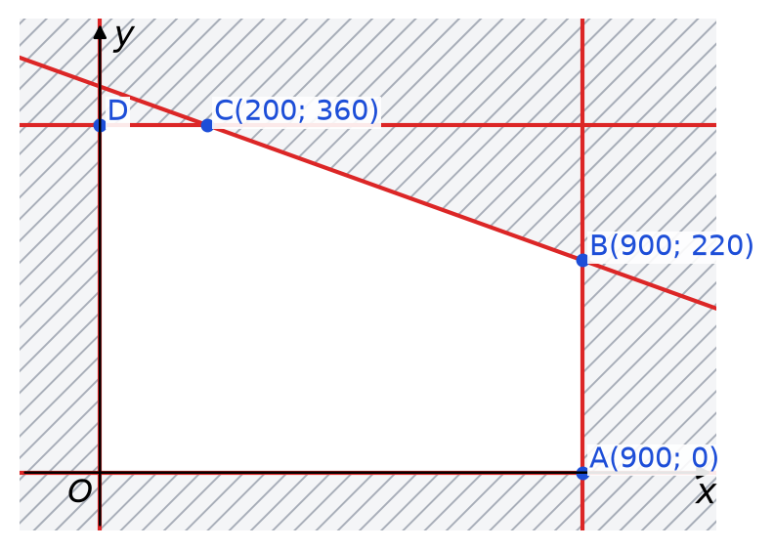
VẬN DỤNG – BÀI 2.16 (SGK TR.32)
VẬN DỤNG
2.16. Tối đa 160 triệu đồng quảng cáo/tháng. Đài phát thanh: tối đa 900 giây, 80 nghìn đồng/giây; truyền hình: tối đa 360 giây, 400 nghìn đồng/giây; hiệu quả truyền hình gấp 8 lần. Đặt thời gian quảng cáo thế nào để hiệu quả nhất?
$x$, $y$ (giây): phát thanh, truyền hình. $0≤x≤900$, $0≤y≤360$, $80x+400y≤160 000⇔x+5y≤2 000$; $F=x+8y$.
Ngũ giác $OABCD$: $F$ bằng $0$; $900$; $2 660$; $3 080$; $2 880$.
Hiệu quả nhất: 200 giây phát thanh và 360 giây truyền hình ($F=3 080$).
Bài tập cuối chương II – Toán 10 15
Notes:
5'. Trả lời khởi động: không nên dồn hết tiền cho truyền hình. Click 1–3.

Slide 16
TRÒ CHƠI: RUNG CHUÔNG VÀNG
TRÒ CHƠI
🔔 Luật chơi
Mỗi bạn một bảng con – viết đáp án khi hết giờ.
Câu nhiều lựa chọn: ghi A, B, C hoặc D (30 giây).
Câu Đúng/Sai: ghi Đ hoặc S cho từng ý (60 giây).
Câu trả lời ngắn, thực tế: ghi một số (60 giây).
Sai: rời sàn thi. Bạn trụ lại cuối cùng rung chuông vàng!
Bài tập cuối chương II – Toán 10 16
Notes:
Mỗi HS một bảng con. Mỗi câu 30 giây (Đ/S, trả lời ngắn, thực tế: 60 giây). Sai rời sàn thi; có thể 'cứu trợ' 1 lần. Cấu trúc 8 câu theo đề thi từ 2025: nhiều lựa chọn, Đúng/Sai, trả lời ngắn, thực tế. Đáp án đã kiểm tra bằng Python.

Slide 17
RUNG CHUÔNG VÀNG – CÂU 1 – BIẾT
TRÒ CHƠI
Cặp số nào sau đây là nghiệm của bất phương trình $3x−2y<6$?
A. $\left(2; 0\right)$
A. $\left(2; 0\right)$ ✘
B. $\left(3; 1\right)$
B. $\left(3; 1\right)$ ✘
C. $\left(1; −2\right)$
C. $\left(1; −2\right)$ ✘
D. $\left(0; 1\right)$
D. $\left(0; 1\right)$ ✔
Đáp án D. Thay $\left(0; 1\right)$: $−2<6$ đúng. A cho $6<6$ – sai (nhầm $<$ với $≤$); B cho $7$; C cho $7$.
Bài tập cuối chương II – Toán 10 17
Notes:
30 giây. HS giơ thẻ A/B/C/D. Click 1: đáp án D (xanh), phương án sai (đỏ). Thay (0; 1): -2<6 đúng. A cho 6<6 – sai (nhầm < với ≤); B cho 7; C cho 7.

Slide 18
RUNG CHUÔNG VÀNG – CÂU 2 – HIỂU
TRÒ CHƠI
Miền nghiệm của bất phương trình $x+2y≥4$ là nửa mặt phẳng bờ $d: x+2y=4$
A. chứa $O$, kể cả bờ $d$.
A. chứa $O$, kể cả bờ $d$. ✘
B. không chứa $O$, kể cả bờ $d$.
B. không chứa $O$, kể cả bờ $d$. ✔
C. không chứa $O$, không kể bờ $d$.
C. không chứa $O$, không kể bờ $d$. ✘
D. chứa $O$, không kể bờ $d$.
D. chứa $O$, không kể bờ $d$. ✘
Đáp án B. Thay $O$: $0≥4$ sai nên không chứa $O$; dấu $≥$ nên lấy cả bờ (nét liền).
Bài tập cuối chương II – Toán 10 18
Notes:
30 giây. HS giơ thẻ A/B/C/D. Click 1: đáp án B (xanh), phương án sai (đỏ). Thay O: 0≥ 4 sai nên không chứa O; dấu ≥ nên lấy cả bờ (nét liền).

Slide 19
RUNG CHUÔNG VÀNG – CÂU 3 – HIỂU
TRÒ CHƠI
Điểm nào sau đây thuộc miền nghiệm của hệ $\left\{\begin{aligned}&x+y≤4 \\ &x−y≥0 \\ &y≥0\end{aligned}\right.$?
A. $\left(1; 2\right)$
A. $\left(1; 2\right)$ ✘
B. $\left(3; 2\right)$
B. $\left(3; 2\right)$ ✘
C. $\left(2; 1\right)$
C. $\left(2; 1\right)$ ✔
D. $\left(−1; 0\right)$
D. $\left(−1; 0\right)$ ✘
Đáp án C. $\left(2; 1\right)$: $3≤4$, $1≥0$, $1≥0$ – thoả cả ba. A, D vi phạm $x−y≥0$; B vi phạm $x+y≤4$.
Bài tập cuối chương II – Toán 10 19
Notes:
30 giây. HS giơ thẻ A/B/C/D. Click 1: đáp án C (xanh), phương án sai (đỏ). (2; 1): 3≤ 4, 1≥ 0, 1≥ 0 – thoả cả ba. A, D vi phạm x-y≥ 0; B vi phạm x+y≤ 4.

Slide 20
RUNG CHUÔNG VÀNG – CÂU 4 – VẬN DỤNG
TRÒ CHƠI
Giá trị lớn nhất của $F=2x+3y$ trên miền tam giác với các đỉnh $O(0; 0)$, $A(4; 0)$, $B(0; 3)$ là
A. $8$
A. $8$ ✘
B. $9$
B. $9$ ✔
C. $17$
C. $17$ ✘
D. $0$
D. $0$ ✘
Đáp án B. $F(O)=0$, $F(A)=8$, $F(B)=9$. C: cộng giá trị hai đỉnh; A: chỉ tính tại $A$.
Bài tập cuối chương II – Toán 10 20
Notes:
30 giây. HS giơ thẻ A/B/C/D. Click 1: đáp án B (xanh), phương án sai (đỏ). F(O) = 0, F(A) = 8, F(B) = 9. C: cộng giá trị hai đỉnh; A: chỉ tính tại A.

Slide 21
RUNG CHUÔNG VÀNG – CÂU 5 – ĐÚNG/SAI
TRÒ CHƠI
Một hộ trồng $x$ ha ngô, $y$ ha đậu trên tối đa 8 ha; ngô cần 20 ngày công/ha, đậu 30 ngày công/ha, tổng không quá 180 ngày công; lãi ngô 60, đậu 80 triệu đồng/ha.
a) Hệ: $x+y≤8$, $2x+3y≤18$, $x, y≥0$.
ĐÚNG
b) $\left(3; 5\right)$ thuộc miền nghiệm.
SAI (2·3 + 3·5 = 21 > 18)
c) Miền nghiệm có các đỉnh $O$, $\left(8; 0\right)$, $\left(6; 2\right)$, $\left(0; 6\right)$.
ĐÚNG
d) Lợi nhuận lớn nhất là 540 triệu đồng.
SAI (520 triệu đồng)
Bài tập cuối chương II – Toán 10 21
Notes:
60 giây. Click 1–4. Đ – S – Đ – S (KHBD Câu 7). Đáp án: Đ – S – Đ – S.

Slide 22
RUNG CHUÔNG VÀNG – CÂU 6 – HIỂU
TRÒ CHƠI
Cho miền nghiệm là tam giác $O(0; 0)$, $\left(4; 0\right)$, $\left(0; 4\right)$. Giá trị nhỏ nhất của $F=x−2y$ là bao nhiêu?
Đáp số: -8. $F$ bằng $0$; $4$; $−8$.
Bài tập cuối chương II – Toán 10 22
Notes:
60 giây. Click 1. Đáp số: -8. F bằng 0; 4; -8.

Slide 23
RUNG CHUÔNG VÀNG – CÂU 7 – VẬN DỤNG
TRÒ CHƠI
Có bao nhiêu điểm $\left(x; y\right)$ với $x$, $y$ là số nguyên không âm thuộc miền nghiệm của bất phương trình $x+y≤2$?
Đáp số: 6. $x+y=0$: 1 điểm; $x+y=1$: 2 điểm; $x+y=2$: 3 điểm. Tổng 6. Sai thường gặp: bỏ sót các điểm trên bờ.
Bài tập cuối chương II – Toán 10 23
Notes:
60 giây. Click 1. Đáp số: 6. x+y = 0: 1 điểm; x+y = 1: 2 điểm; x+y = 2: 3 điểm. Tổng 6. Sai thường gặp: bỏ sót các điểm trên bờ.

Slide 24
RUNG CHUÔNG VÀNG – CÂU 8 – VẬN DỤNG
TRÒ CHƠI
Một hợp tác xã ở Gia Lai trồng cà phê và hồ tiêu trên tối đa 10 ha; hồ tiêu không quá 4 ha, cà phê ít nhất 3 ha. Lãi mỗi ha cà phê 100 triệu đồng, hồ tiêu 150 triệu đồng. Lãi lớn nhất là bao nhiêu triệu đồng?
Đáp số: 1200. $x$, $y$ (ha): $x+y≤10$, $0≤y≤4$, $x≥3$; $F=100x+150y$. Đỉnh $\left(3;0\right)$, $\left(10;0\right)$, $\left(6;4\right)$, $\left(3;4\right)$: $F$ lớn nhất $=1 200$ tại $\left(6; 4\right)$.
Bài tập cuối chương II – Toán 10 24
Notes:
60 giây. Click 1. Liên hệ Bài 2.16. Đáp số: 1200. x, y (ha): x+y≤ 10, 0≤ y≤ 4, x≥ 3; F = 100x+150y. Đỉnh (3;0), (10;0), (6;4), (3;4): F lớn nhất = 1 200 tại (6; 4).

Slide 25

CỦNG CỐ TRỰC TUYẾN – NHIỆM VỤ VỀ NHÀ
TỔNG KẾT
Bài củng cố trực tuyến – quét mã QR hoặc mở đường link:
https://trangtu66.github.io/Taode_thi_online/cc_chuong2_t10.html
Nhiệm vụ về nhà:
Hoàn thiện Bài 2.7 – 2.16; kiểm chứng miền nghiệm bằng GeoGebra.
Tự đặt một bài toán tối ưu từ sản phẩm, cây trồng ở tỉnh Gia Lai (hệ ít nhất 3 bất phương trình), giải và kiểm chứng.
Đọc trước Bài 5. Giá trị lượng giác của một góc từ 0° đến 180° (SGK tr.33).
▶ MỞ BÀI CỦNG CỐ
Bài tập cuối chương II – Toán 10 25
Notes:
3'. HS quét QR làm bài củng cố online ở nhà. Đáp án chỉ mở khi GV cho phép.

Slide 26
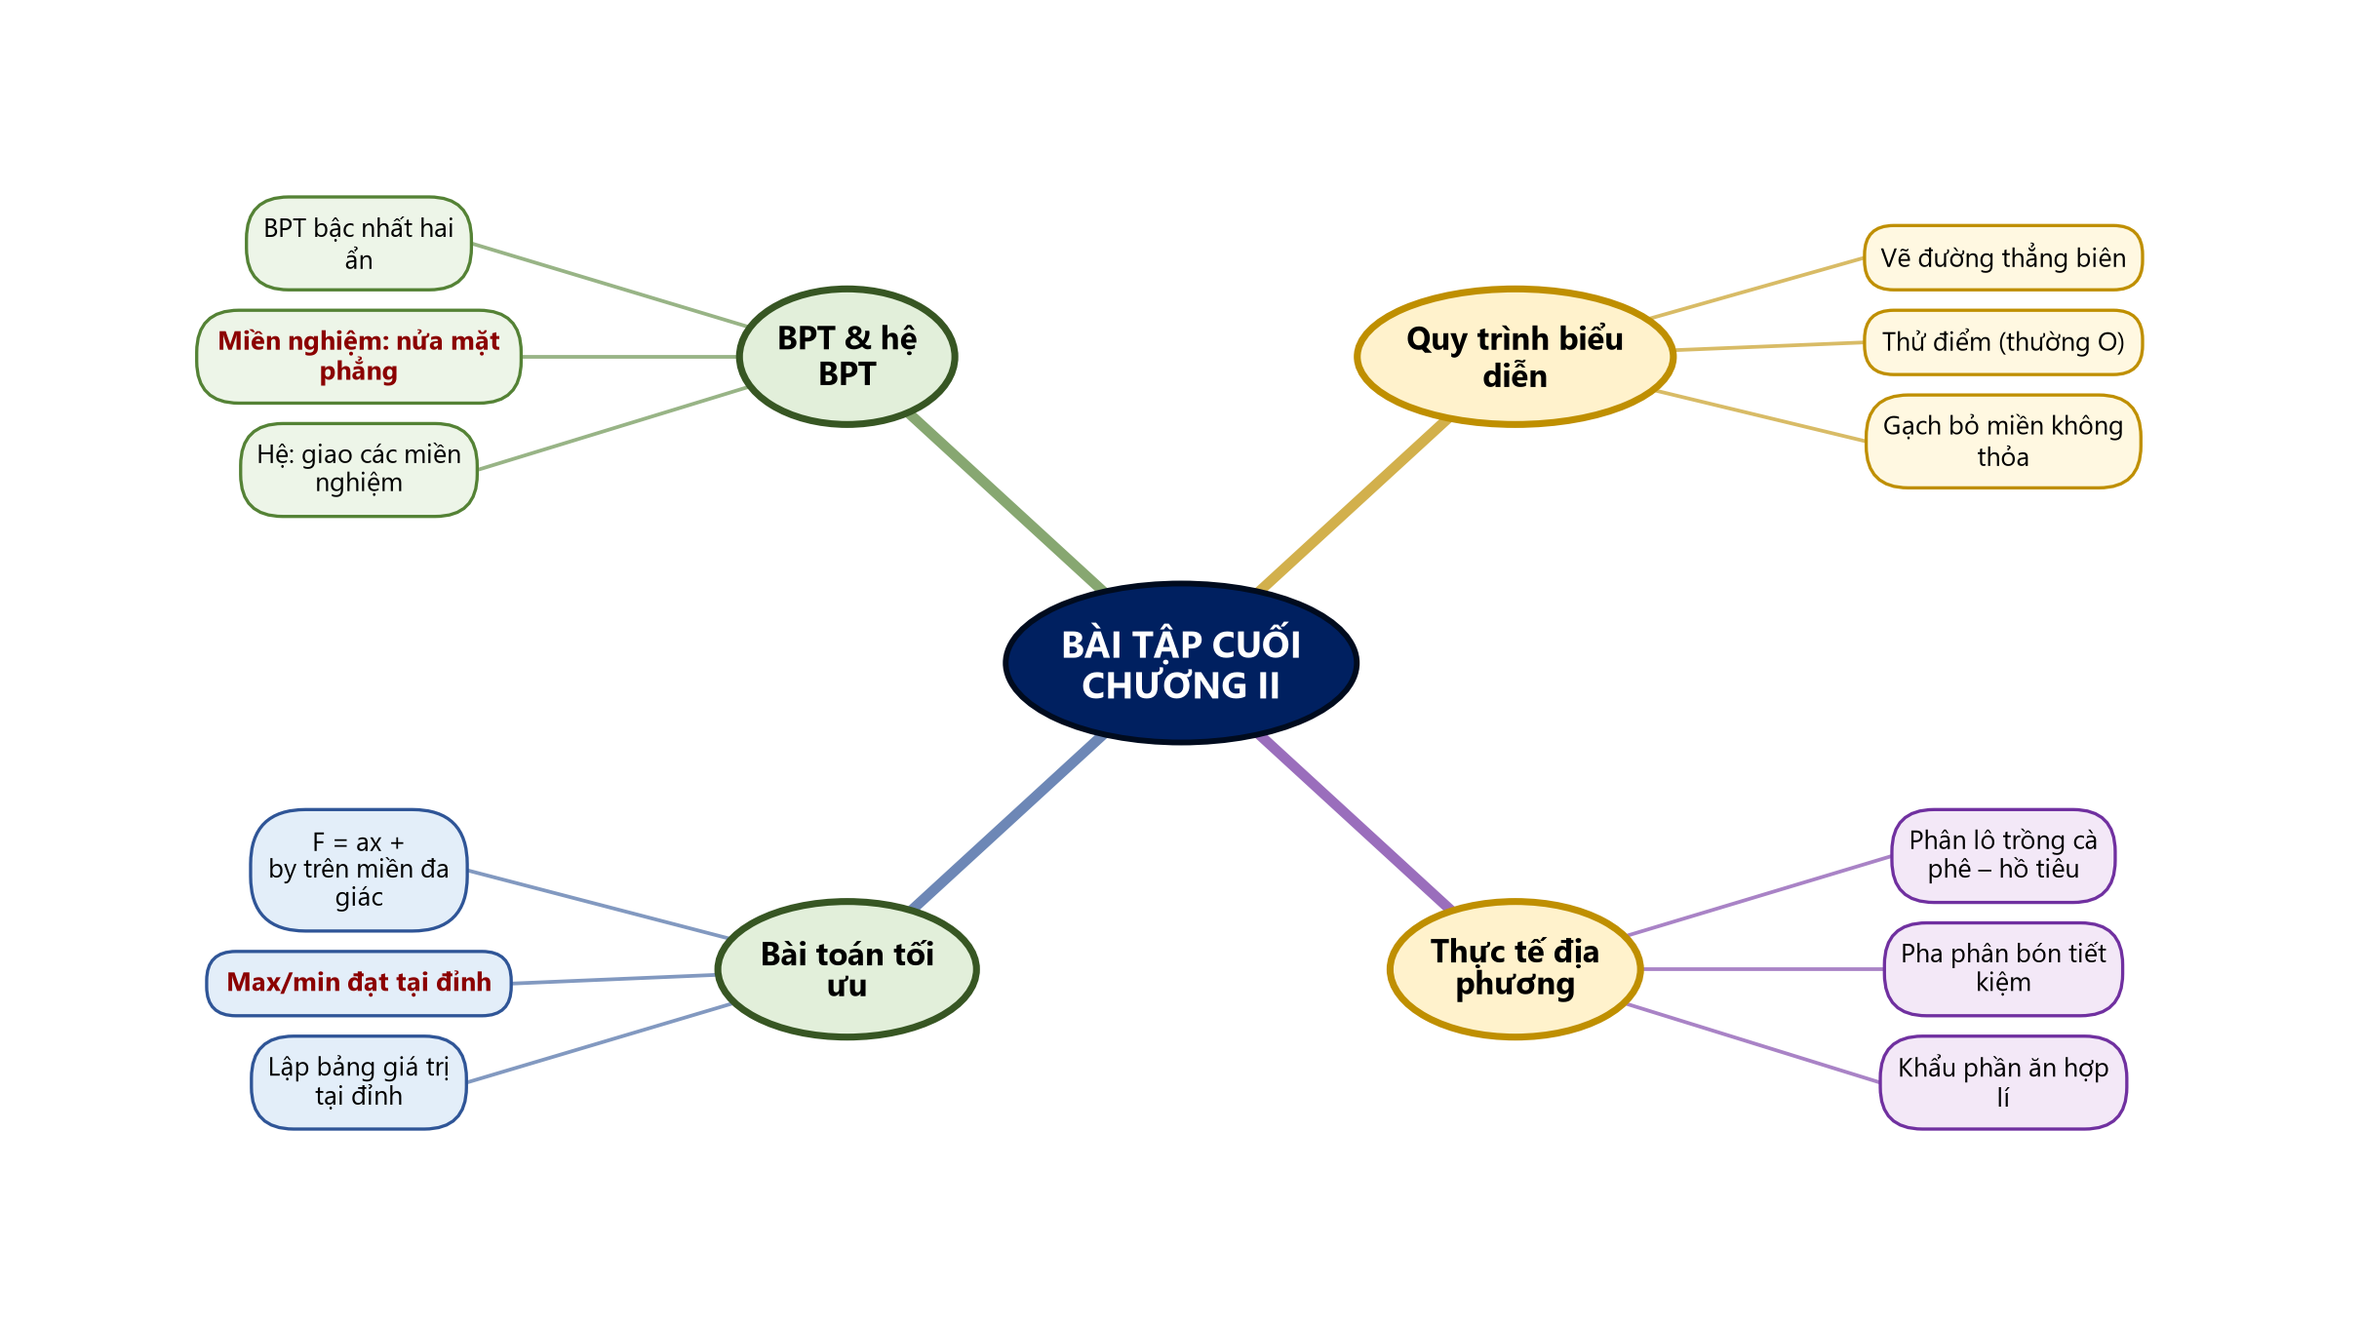
SƠ ĐỒ TƯ DUY – CHƯƠNG II
TỔNG KẾT
Bài tập cuối chương II – Toán 10 26
Notes:
3'. HS nhìn sơ đồ, nêu lại từng nhánh của chương; GV gọi HS yếu nêu nhánh kiến thức, HS khá nêu nhánh phương pháp giải, sai lầm thường gặp. Sơ đồ in sẵn trong phiếu, HS bổ sung ở nhà.

Slide 27
PHỤ LỤC 1 – SAI LẦM THƯỜNG GẶP
DÀNH CHO GV
Nhận dạng sai bất phương trình bậc nhất (chứa $xy$, $x^{2}$).
Vẽ bờ nét liền khi dấu $<$, $>$; chọn điểm thử trên bờ.
Quy đồng, chuyển vế sai dấu (2.12); tìm sai toạ độ giao điểm (2.14).
Quên điều kiện thực tế; không tính $F$ tại đủ các đỉnh.
Bài tập cuối chương II – Toán 10 27
Notes:
Slide ẩn – chỉ GV xem khi chuẩn bị.

Slide 28
PHỤ LỤC 2 – PHÂN HOÁ, DỰ PHÒNG
DÀNH CHO GV
HS cần hỗ trợ: 2.7 – 2.11, 2.12, 2.13.
HS khá, giỏi: 2.14 – 2.16, Thử thách; bài bổ sung tìm $m$ để $M(m; 1)$ thuộc miền nghiệm 2.14 ($−\frac{1}{2}≤m≤5$).
10A7 (khiếm thính): mọi yêu cầu, luật chơi, đáp án có chữ trên slide; video có phụ đề. 10A4: trả lời tại chỗ bằng bảng con.
Mất điện/mạng: phiếu in, giấy kẻ ô.
Bài tập cuối chương II – Toán 10 28
Notes:
Slide ẩn – chỉ GV xem khi chuẩn bị.

